Slide 1
Open Educational Ressource
Weiternutzung als OER ausdrücklich erlaubt: Dieses Werk und dessen Inhalte sind - sofern nicht anders angegeben - lizenziert unter CC BY 4.0. Nennung gemäß TULLU-Regel bitte wie folgt: „Workshops 3: Rezepturentwicklung" aus dem DBU geförderten Projekt „Gerechte und nachhaltige Außer-Haus-Angebote gestalten“, Institut für nachhaltige Ernährung (iSuN), Lizenz: CC BY 4.0.
Der Lizenzvertrag ist hier abrufbar: https://creativecommons.org/licenses/by/4.0/deed.de
Das Werk ist online verfügbar unter:
https://www.ernaehrung-nachhaltig.de/
Bei der Erstellung dieser Ausarbeitung wurde größte Sorgfalt und Genauigkeit angewendet, um sicherzustellen, dass alle Informationen korrekt und verständlich dargestellt sind. Zunächst wurden die Inhalte nach dem aktuellen Forschungsstand und praxisrelevanten Informationen erstellt und in Praxisbetrieben geprüft sowie anschließend überarbeitet. Danach folgte die Lizenzierung nach OER-Standards. Sollten dennoch Fehler oder Unklarheiten bei den Inhalten oder der Lizenz auftreten, bitte zögern Sie nicht, uns darauf hinzuweisen. Wir sind stets bemüht, Verbesserungen vorzunehmen und eventuelle Fehler zu korrigieren, um die Qualität unserer Arbeit kontinuierlich zu optimieren.
Vielen Dank für Ihr Verständnis und Ihre Unterstützung.

Slide 2
Änderungshistorie
Version | Datum | Änderungen

Slide 3
Gesamt-Übersicht
Ablauf
Workshop | Zeit | Thema | Workshopinhalte | Material
1 | 180min + Pause | Vermittlung der Grundlagen zur Erhebung des IST-Zustandes | Einordnung in den Verpflegungsablauf Rezepturverwaltung Einflussfaktoren nachhaltiger Rezepturentwicklung Nahgast-Rechner | WLAN Präsentation Moderationskarten, Flip Chart, Stifte, Stellwand, Stecknadeln TN: Rezepturen aus der Mittagsverpflegung, mobiles Endgerät
2 | 180min + Pause | Maßnahmenplanung | Ergebnisse der IST-Analysen Hebelwirkung einzelner Lebensmittelgruppen Strategien für nachhaltige Rezepturen Herausforderungen in der Rezepturentwicklung Best-Practise Beispiel | Präsentation Moderationskarten, Flip Chart, Stifte, Stellwand, Stecknadeln, Klebepunkte Schwarzer-Peter Nachhaltigkeitsedition oder Lebensmittel-Icons
3 | 90min | Auswertung des aktuellen Standes Unterstützung bei Bedarf | Zwischenstand anhand von Leitfragen: Maßnahmenplanung, Maßnahmenumsetzung, Schwierigkeiten Feedbackinstrumente | Präsentation Karten/Blätter + Stifte oder Digitale Emojis
4 | 180min + Pause | Vorher-/Nachher-Vergleich Ausblick | Ergebnisübersicht Diskussion Hürden & Schwierigkeiten Herausstellung von Maßnahmen mit viel Potenzial und/oder wenig Aufwand Ausblick | Präsentation Moderationskarten, Flip Chart, Stifte, Stellwand, Stecknadeln Arbeitsblatt (Speiseplan) Postkarte/Briefpapier

Slide 4
Übersicht
Ablauf - ONLINE
Block | Zeit | Inhalt | Methode | Material
1 | 5 | Begrüßung, Agenda und & Ziele | Vortrag | Präsentation, Laptop & Beamer (gesamten Workshop)
 | 20 | Teilnehmenden Rückblick | Blitzlicht durch die Teilnehmenden | /
 |  | Überblick über die Ergebnisse | Vortrag | Präsentation
 | 20 | Vertiefende inhaltliche Diskussion über das Vorgehen der Teilnehmenden | Diskussion im Plenum | /
 | 10 | Weiterführende Aufgabe | Vortrag | Präsentation
 | 10 | Abschluss | Emoji-Checkout | Evtl. Präsentation

Slide 5
Gerechte und nachhaltige Außer-Haus-Angebote gestalten
3. Rezepturentwicklung
Vorname Nachname

Slide 6
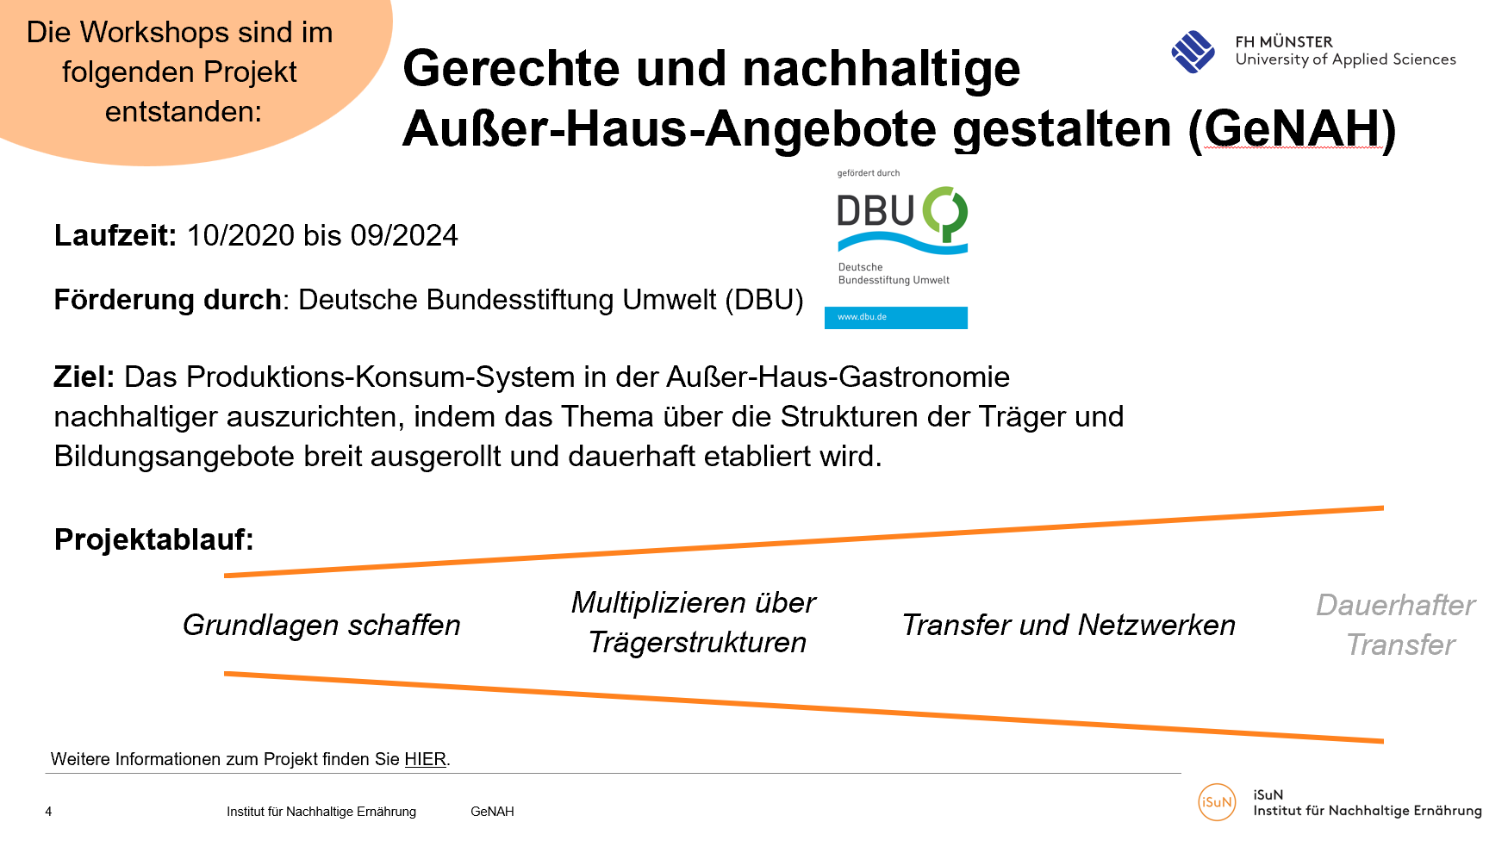
Screenshot ist nicht unter freier Lizenz.

Slide 7
Agenda
Begrüßung
Ziele
Rückblick
Erfahrungsaustausch
Weiterführende Aufgabe
Abschlussrunde

Slide 8
Ziele: Workshop 3.
Rezepturentwicklung
Sie können …
sich gegenseitig Feedback und Rat zu den aktuellen Herausforderungen geben.

Slide 9
Erklärung: Rückblick Workshop 2.
Der/Die Dozent*in holt die Teilnehmenden thematisch ab, indem er/sie die Kernaspekte des letzten Workshop erläutert und den Arbeitsauftrag der letzten Wochen wiederholt.
Danach haben die Teilnehmenden Zeit zunächst Ihre Erfahrungen aus den letzten Wochen zu berichten.
Anschließend können die Ergebnisse aus den letzten Wochen mit Hilfe der Präsentation nochmal durch den/der Dozent*in vorgestellt werden.
Material: Präsentation

Slide 10

Rückblick Workshop 2.
Was wurde gemacht …
Hier können die wichtigsten Aspekte per Screen-Shots, Fotos o.ä. vom zweiten workshop eingetragen werden.

Slide 11
Rückblick Workshop 2.
Erinnerung
Was ist in den letzten Wochen bei Ihnen passiert?

Slide 12
Rückblick Workshop 2.
Maßnahmen
Hier können die ersten Maßnahmen der Teilnehmenden eingetragen werden.

Slide 13
Erklärung: Rückblick Workshop 2.
Der/Die Dozent*in schafft einen Raum in dem sich die Teilnehmenden untereinander über Ihre Ergebnisse austauschen können. Jeder Teilnehmende soll mit Hilfe von Key Fragen über seine Ergebnisse berichten können und bei Bedarf eine kollegiale Beratung durch die anderen Teilnehmenden und den/die Dozent*in erfahren.
Material: Präsentation

Slide 14
Aktueller Stand
Key Fragen
Welche Erfolge können Sie aufweisen?
Welche Herausforderungen sind aufgetreten?
Welche Neuentwicklungen wurden geplant?

Slide 15
Erklärung: Exkurs
Der/Die Dozent*in stellt bei Bedarf vertiefende Inhalte vor. Sollten beim zweiten Termin Wünsche durch die Teilnehmenden oder ein bestimmter Bedarf zu einem Thema aufgekommen sein, kann dies hier adressiert werden.
Im Anschluss wird Raum gegeben damit die Teilnehmenden sich Gedanken machen inwiefern Sie die neuen Informationen als Maßnahme in ihrem Betrieb umsetzen können und/oder wollen.
Material: Präsentation

Slide 16
Exkurs
…

Slide 17

Exkurs
…
Erstellen Sie hier Folien für zusätzliche Informationen. Die Seite ernaerung-nachhaltig.de kann Ihnen bei der Informationszusammenstellung behilflich sein.

Slide 18
Weiterführende Aufgabe
Überprüfen und bei Bedarf erweitern Sie Ihren Maßnahmenplan.
Entwickeln und/oder optimieren Sie auf Grundlage Ihres Maßnahmenplans Ihre Rezepturen. Entweder die zu Beginn bewerteten oder neue Rezepturen. Dokumentieren Sie für alle optimierten und umgesetzten Rezepturen die Veränderung des Wareneinsatz.
Wählen Sie ein Erfolgsrezept aus, welches Sie beim Abschlusstermin vorstellen wollen.
Schicken Sie Ihr Erfolgsrezept und den ggf. neuen Maßnahmenplan bis zum xx.xx.20xx per Mail zu.
Bei Fragen oder Schwierigkeiten melden Sie sich gerne bei uns.
Kontaktdaten

Slide 19
Erklärung: Emoji-Checkout
Der/Die Dozent*in leitet die Abschluss-/Feedbackrunde ein. Dafür zeichnet jede*r Teilnehmende ein Emoji oder sucht sich im Chat der Online-Plattform ein passendes Emoji aus, das seine*ihre momentane Stimmung beschreibt. Auf ein vereinbartes Signal hin hält oder schickt jede*r das Emoji in die Kamera beziehungsweise in den Chat. Im Anschluss können die einzelnen Emojis besprochen und ggf. Fragen gestellt werden.
Material: evtl. Präsentation; Runde Karten/Blätter + Stifte oder Digitale Emojis

Slide 20








Abschluss
Emoji

Slide 21
Literatur
Freies Feld zum Eintragen von verwendeter Literatur.

Slide 22
ENDE 3.

